Slide 1
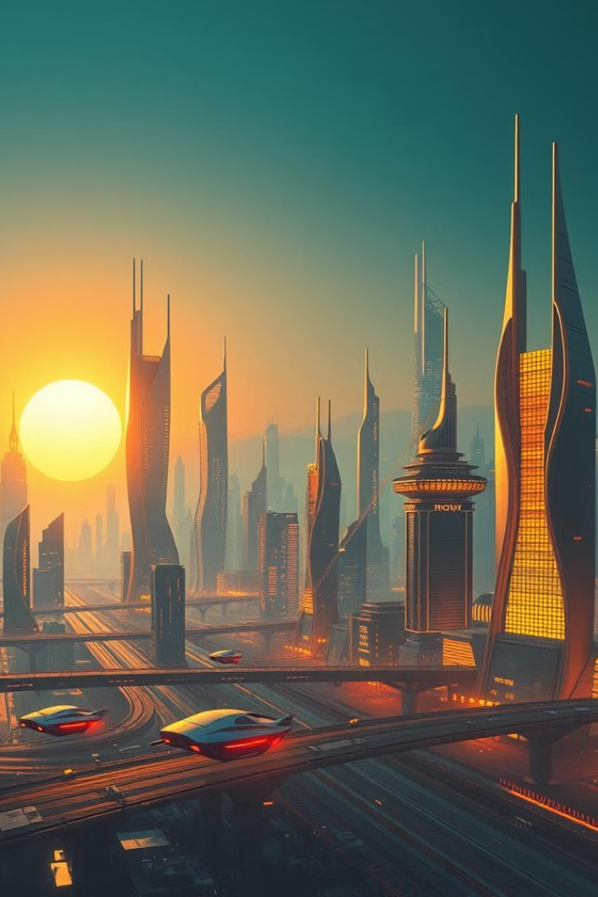
Введение в искусственный интеллект
Искусственный интеллект (ИИ) - это область информатики, занимающаяся созданием интеллектуальных систем. Системы ИИ способны выполнять задачи, требующие человеческого интеллекта, такие как решение задач, принятие решений, распознавание образов и естественный язык.
AA
Авторы: Акбарзода А
Деканозов И

Slide 2
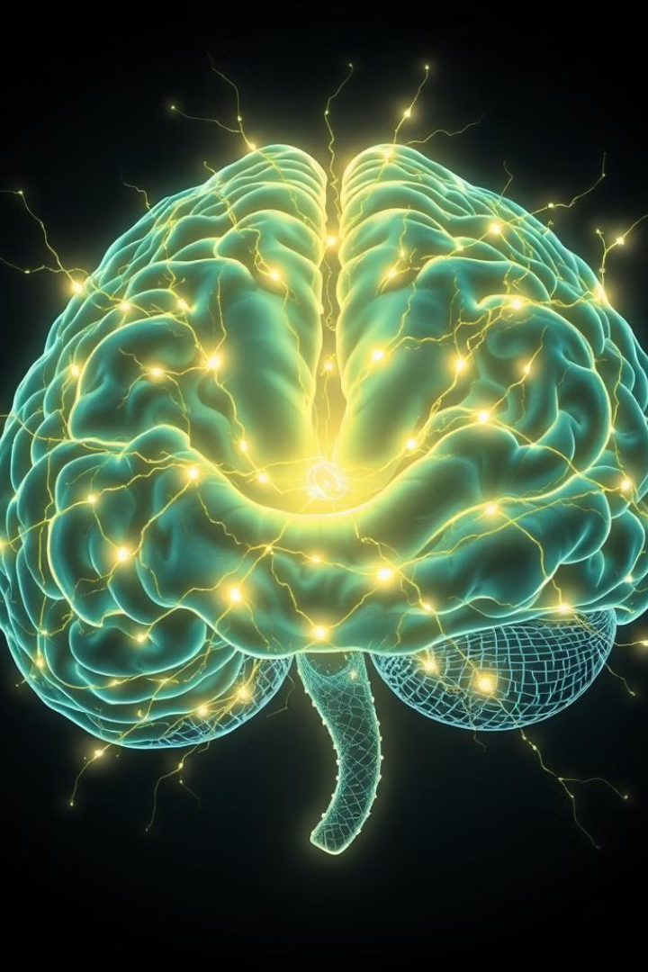
Основные концепции и принципы ИИ
1
Машинное обучение
2
Глубокое обучение
Способность ИИ учиться на данных без явного программирования.
Подмножество машинного обучения, использующее многослойные нейронные сети для сложных задач.
3
Нейронные сети
4
Алгоритмы поиска
Имитируют работу человеческого мозга, используя взаимосвязанные узлы для обработки информации.
Используются для поиска оптимальных решений в сложных задачах, например, в планировании или игре.

Slide 3
Методы и алгоритмы машинного обучения
Обучение с учителем
Обучение без учителя
Обучение с подкреплением
ИИ обучается на размеченных данных, чтобы предсказывать результаты.
ИИ обучается на неразмеченных данных, чтобы обнаружить закономерности.
ИИ учится путем взаимодействия с окружающей средой, получая награды за желаемые действия.

Slide 4

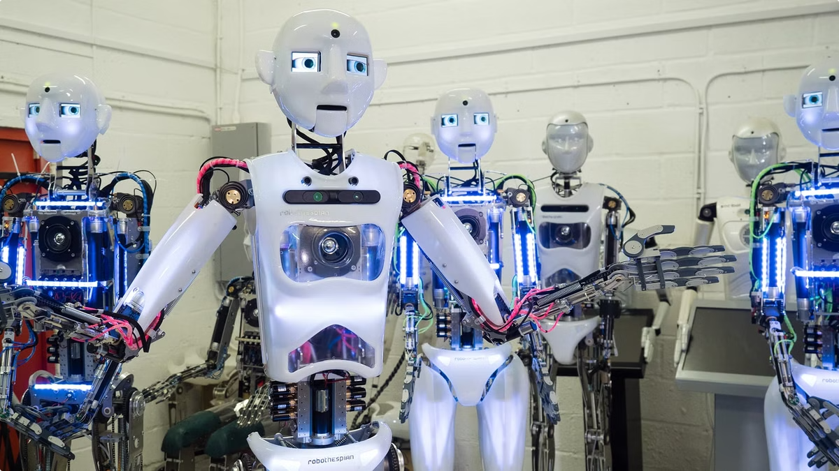
Применение ИИ в различных отраслях
Здравоохранение
Финансы
Диагностика заболеваний, разработка лекарств, персонализированная медицина.
Обнаружение мошенничества, управление рисками, автоматизация инвестиций.
Транспорт
Образование
Автопилоты, управление трафиком, оптимизация логистики.
Персонализированное обучение, интеллектуальные системы оценки, автоматизированное обучение.

Slide 5
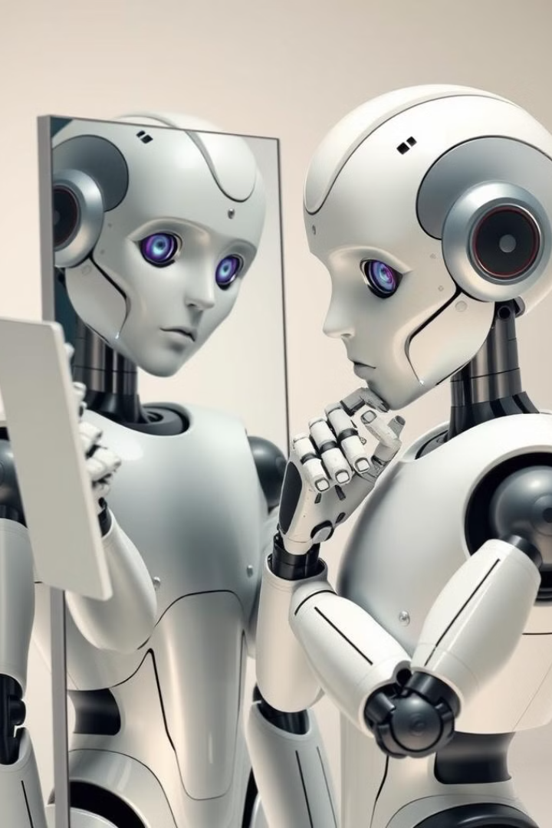




Этические аспекты использования ИИ
Приватность
Защита персональных данных, контроль доступа к информации.
Справедливость
Предупреждение дискриминации и неравенства в алгоритмах.
Ответственность
Определение ответственности за действия систем ИИ.
Безопасность
Защита от злонамеренного использования ИИ.

Slide 6
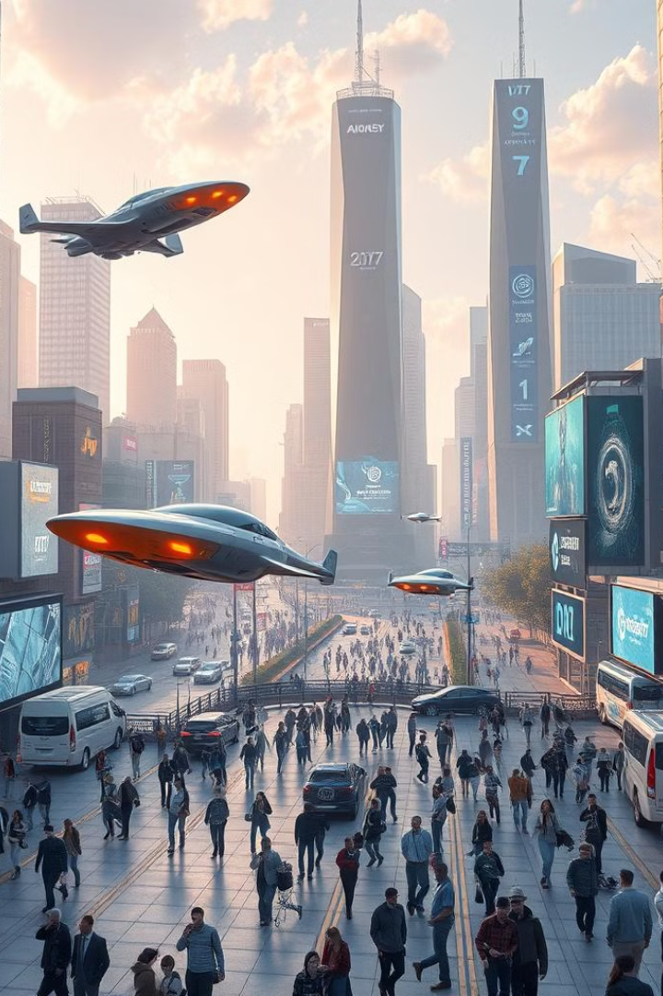
Перспективы развития ИИ
1
Расширенные возможности машинного обучения
Улучшение существующих алгоритмов, разработка новых методов.
2
Повышенная интеграция ИИ
Широкое внедрение ИИ в различных отраслях и сферах жизни.
3
Развитие искусственного интеллекта общего назначения
Создание систем, обладающих широким спектром интеллектуальных способностей.

Slide 7
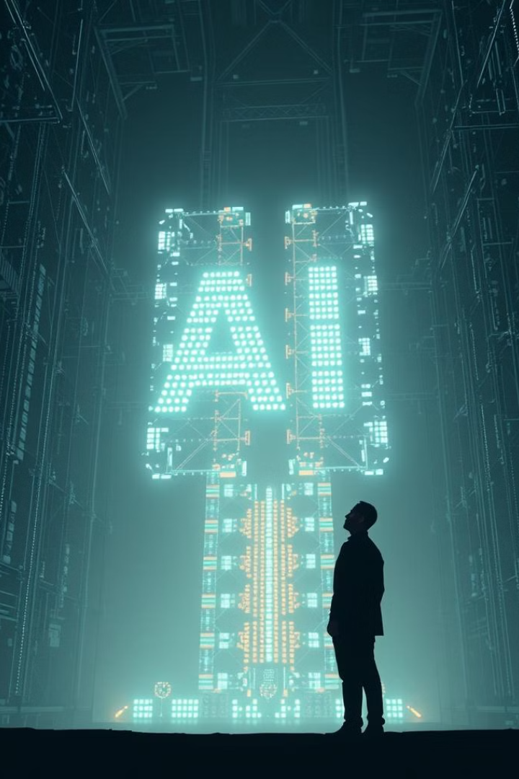
Ограничения и вызовы ИИ
Недостаток общих знаний
ИИ ограничен узкоспециализированными задачами.
Неспособность к творчеству
ИИ не может создавать оригинальные идеи или произведения искусства.
Проблемы с интерпретацией
Сложно понять логику принятия решений системами ИИ.
Риск злонамеренного использования
ИИ может быть использован для вредоносных целей.

Slide 8
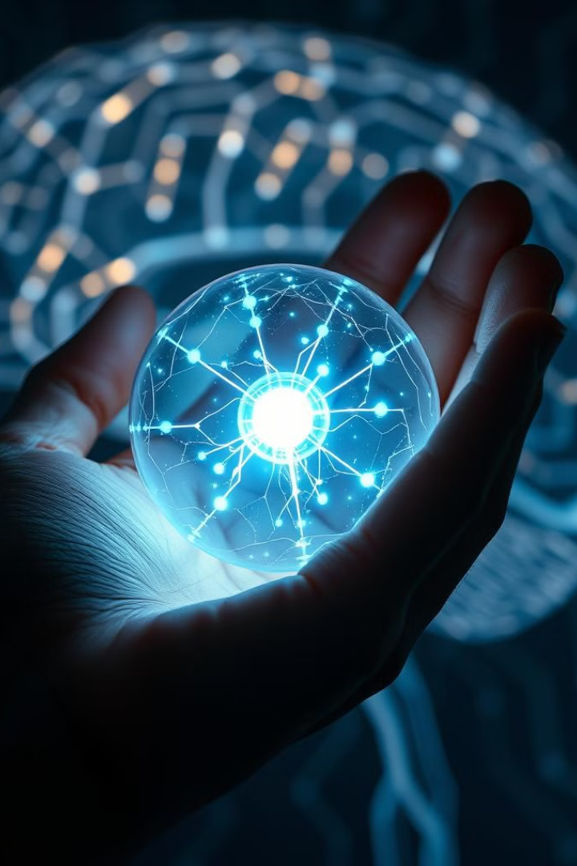




Роль человека в эпоху ИИ
Креативность и инновации
Этические рассуждения и принятие решений
ИИ не может заменить человеческую изобретательность и творческие способности.
ИИ нуждается в человеческом контроле и этической оценке.
Сотрудничество и взаимодействие
Развитие и обучение
Человек должен развиваться и обучаться, чтобы оставаться конкурентоспособным в эпоху ИИ.
Человек и ИИ должны работать вместе для достижения общих целей.

Slide 9
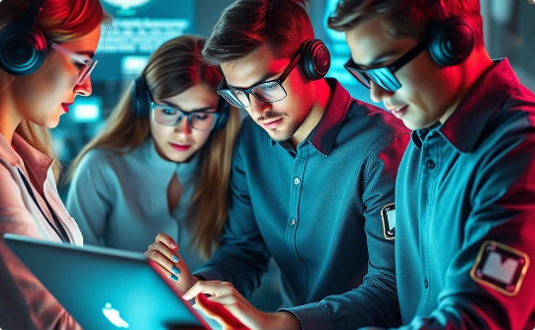
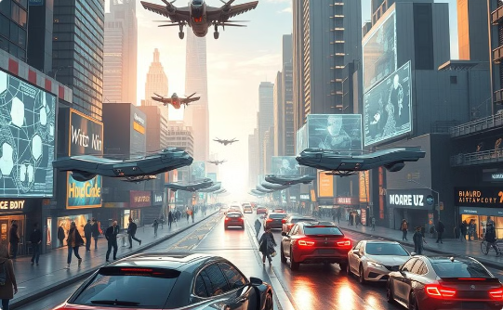
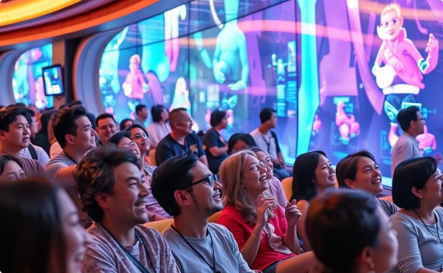
Влияние ИИ на общество и экономику
Повышение производительности труда
Создание новых профессий
Изменение образа жизни
Развитие новых отраслей и сфер деятельности.
Улучшение качества жизни, доступ к новым услугам и возможностям.
Автоматизация рутинных задач, увеличение эффективности.

Slide 10
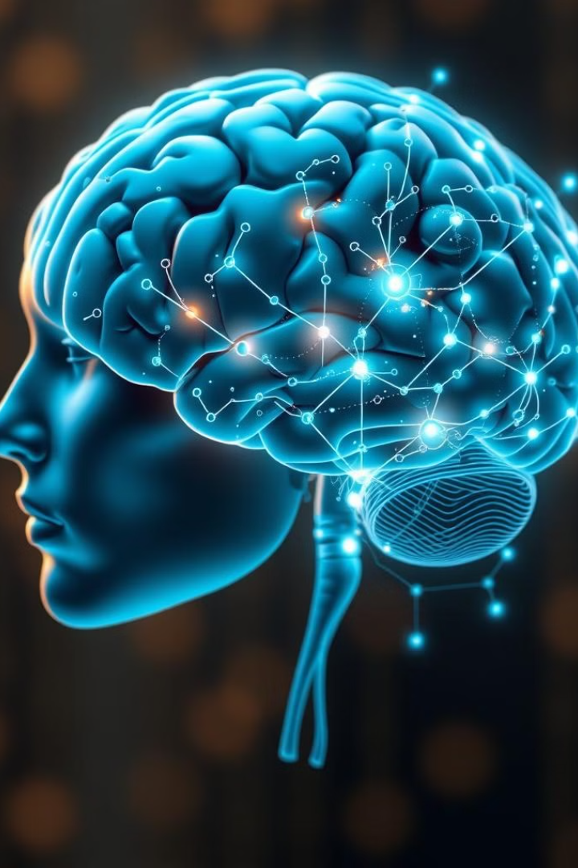
Будущее ИИ: тенденции и прогнозы
1
Рост вычислительной мощности
Повышение производительности компьютеров, возможность для более сложных алгоритмов.
2
Развитие алгоритмов
Создание новых алгоритмов, улучшение существующих моделей.
3
Расширение областей применения
Внедрение ИИ в новые сферы жизни, решение все более сложных задач.

